Slide 1
حافة اللسان
من أدنى حافة اللسان إلى منتهاها مع ما يليها من
لثة الأسنان العليا يخرج حرف
من إحدى حافتي اللسان بُعَيد الوسط مع ما يليها
من الأضراس يخرج حرف
ل
ض

Slide 2
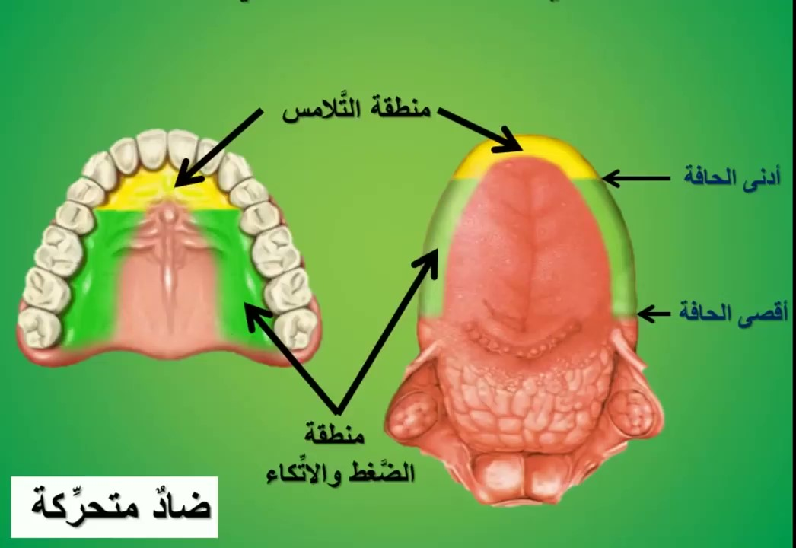
حرف الضاد

Slide 3
حرف اللام

